Slide 1
Entrevues sur l’avenir des RH dans la fonction publique
Points clés à retenir (2021-03-19 v.1)
Par Étienne Laliberté

Slide 2
Contexte
Au début de 2020, la sous-ministre adjointe (SMA) de la Direction générale des services en ressources humaines d'EDSC a chargé la Direction d‘Innovation en ressources humaines (IRH) d'élaborer une vision « aspirationnelle » sur 10 ans pour la Direction générale, en mettant l'accent sur le changement de culture.
Puis… Covid-19 s'est produit, perturbant les RH de la fonction publique d'une manière qui aurait été inimaginable quelques mois plus tôt. La perturbation a également présenté une occasion unique d'apporter des changements fondamentaux et d'améliorer le niveau de préparation de la fonction RH à relever les défis futurs. Mais quoi précisément? Comment? Et par où commencer?
L’équipe d’ IRH a proposé d'explorer les façons dont la crise de Covid-19 pourrait changer le rôle des RH dans la fonction publique et comment la fonction RH doit mener la transformation, en mettant en relief les stratégies émergentes, les initiatives en cours, des modèles, des tendances et des idées originales qui pourraient montrer la voie à suivre. .
L'approche adoptée par l’équipe d’IRH a consisté à interroger un large éventail de dirigeants en RH de la fonction publique: cadres des RH, experts de domaine et innovateurs. À l'aide d'entrevues semi-structurées menées virtuellement et d’un petit ensemble de questions comme point de départ , nous avons laissé les personnes interrogées mener la conversation où elles le voulaient, en fonction de leur expertise, de leurs intérêts et de leurs principales préoccupations.
Les résultats, de même que les résultats du travail de prospective stratégique mené par l’équipe , alimenteront le développement d’une vision aspirationnelle pour le Ministère.

Slide 3
203 entrevues avec 215 personnes…
550+ personnes invitées à participer:
37% ont cédulé une entrevue
8% ont refusé ou n'étaient pas disponibles
55% n'ont pas répondu
15 des 26 cadres de la DGSRH ont été interviewés
Période d'entrevue de 8 semaines (du 3 août au 25 septembre 2020)
Plus de 100 heures de contenu enregistré entrant dans l'analyse (environ 700 pages de transcription, interligne simple!):
67,2% en anglais
28,4% en français
4,5% bilingue

Slide 4
…de 42 organisations

Slide 5
« Imaginer la fonction RH de l’avenir… »
À la lumière des défis de l'année écoulée et de la réinitialisation imposée par la pandémie
En termes de problèmes, lacunes et limites que nous devons aborder, ainsi que les opportunités que les RH doivent saisir
En termes de mentalités et de comportements qui nous freinent et que nous devons développer en RH
En termes de changements fondamentaux que nous devons faire et des prochaines étapes concrètes que nous pourrions prendre
En termes de questions auxquelles nous aimerions trouver des réponses…

Slide 6
Ce que nous avons entendu durant les entrevues (en anglais)

Slide 7
Principaux constats des entrevues
Haut niveau d'autonomie et de contrôle par le Ministère
Des défis et opportunités
plus petits et
plus immédiats
Des défis et opportunités plus grands et plus ambitieux
Faible niveau d'autonomie et de contrôle par le Ministère

Slide 8
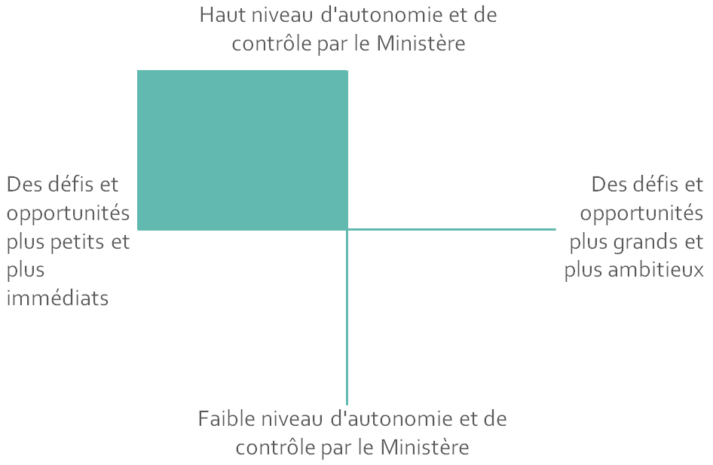
Des défis et des opportunités plus petits et plus immédiats pour lesquels EDSC a un niveau élevé d'autonomie et de contrôle:
Le travail à domicile, le télétravail, le travail à distance et le travail virtuel sont (probablement / espérons-le) là pour rester
La technologie et l'équipement nécessaires pour permettre et soutenir pleinement le travail à domicile, le télétravail, le travail à distance et le travail virtuel nécessitent encore des améliorations et des investissements.
Nous avons une excellente occasion d'élargir le bassin de talents et d'accéder aux talents n'importe où - à la fois le bassin de talents qui pourrait travailler dans la fonction publique fédérale et le bassin de talents au sein de la fonction publique fédérale (en termes de rôles qu'ils pourraient occuper)

Slide 9
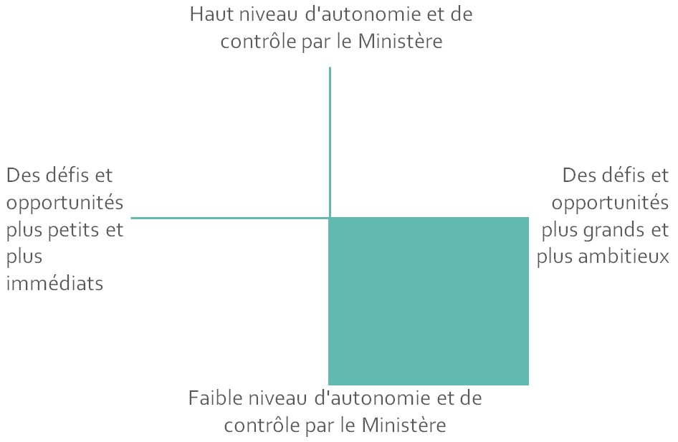
Des défis et des opportunités plus grands et plus ambitieux pour lesquels EDSC a un faible niveau d'autonomie et de contrôle:
Le système de classification «archaïque» a été l'un des changements fondamentaux les plus souvent mentionnés pour que la fonction RH restent pertinente
Une «approche d'entreprise» doit être envisagée pour relever certains défis (par exemple, capacités d'analyse de données, services RH partagés, etc.)
La communauté RH doit prendre le contrôle son destin (ex: besoin d'un leadership horizontal fort, professionnalisation des RH, etc.)
Le GC doit repenser le «contrat de travail» pour répondre à la nouvelle réalité (par exemple, Conditions d’emploi, conventions collectives, etc.)

Slide 10
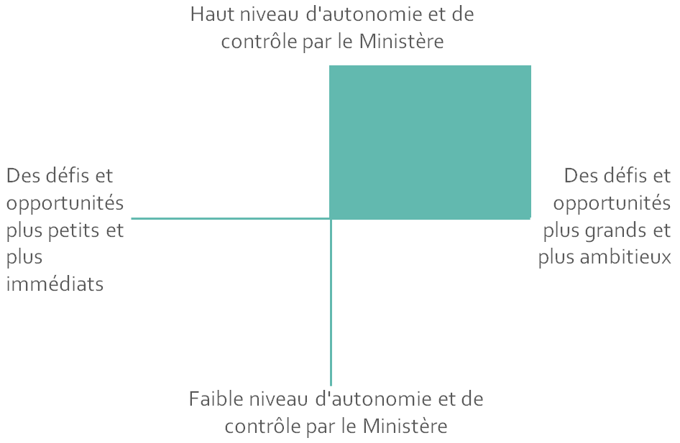
Des défis et des opportunités plus grands et plus ambitieux pour lesquels EDSC a un niveau élevé d'autonomie et de contrôle:
Analyse des données et prise de décision fondée sur des preuves: nous devons exploiter les données RH pour leurs interventions stratégiques et placer les preuves au centre du processus de prise de décision
Numérisation des RH: nous devons rendre nos produits et services RH simples, modernes et numérique, disponibles à tout moment, n'importe où, depuis n'importe quel appareil
Approches et solutions centrées sur les utilisateurs: nous devons déplacer l’emphase mise par les RH sur la conformité aux politiques et les processus et prioriser la satisfaction des besoins des utilisateurs: gestionnaires, employés, candidats, etc.

Slide 11
Points clés à retenir
Les ministères et organismes travaillent déjà sur les défis et les possibilités les plus immédiats auxquels ils sont confrontés, notamment en s'adaptant à la nouvelle réalité du travail à domicile, du télétravail, du travail à distance et du travail virtuel - et devraient maintenir l'élan.
Les ministères et organismes peuvent influer sur des défis et des possibilités plus importants pour lesquels une solide collaboration horizontale avec d'autres organisations et le leadership des agences centrales sera nécessaire.
Les ministères et organismes sont encore à bien des égards en train de rattraper l'évolution de l'industrie des RH en dehors de la fonction publique et plusieurs mentalités, comportements, outils et pratiques traditionnels doivent faire place à des façons radicalement différentes de faire des RH.

Slide 12
Annexe 1: Profil des participants
L'enquête de suivi a reçu 129 réponses sur 215 personnes interrogées
(Taux de réponse de 60%)

Slide 13
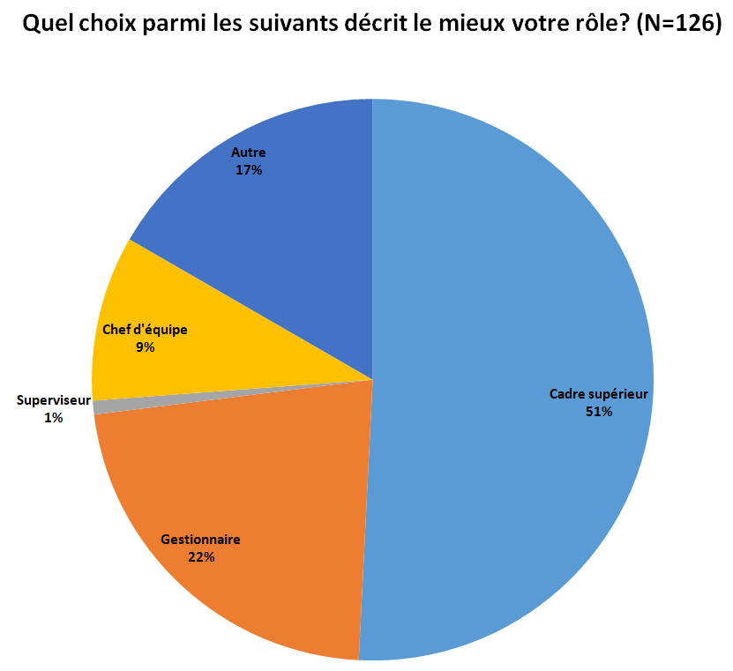
Communautés fonctionnelles, rôles

Slide 14
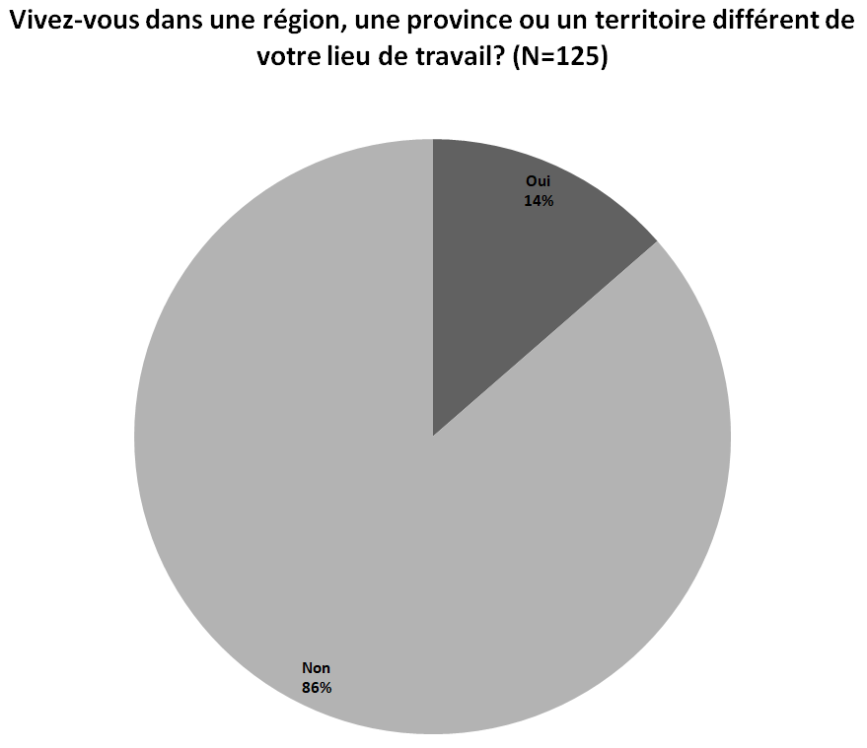
Région, province ou territoire

Slide 15
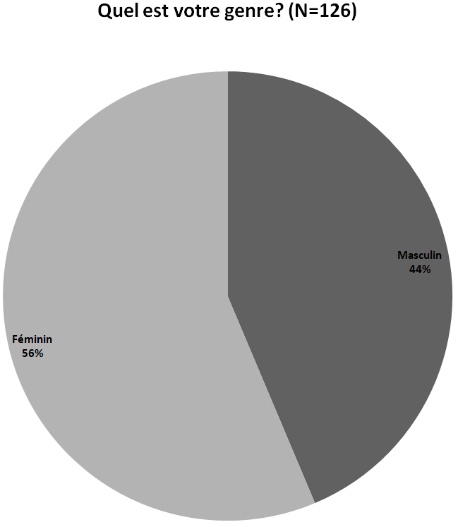
Diversité

Slide 16
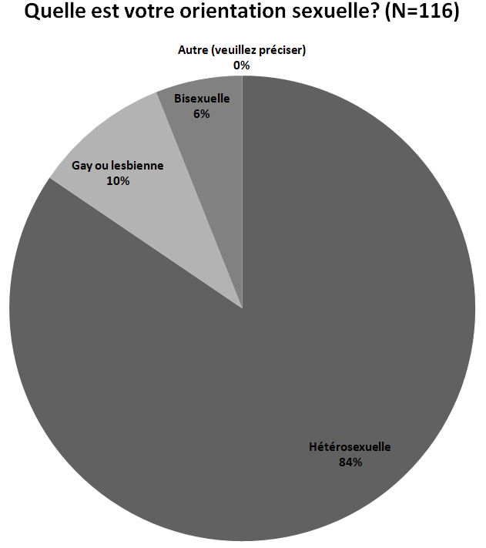
Diversité

Slide 17
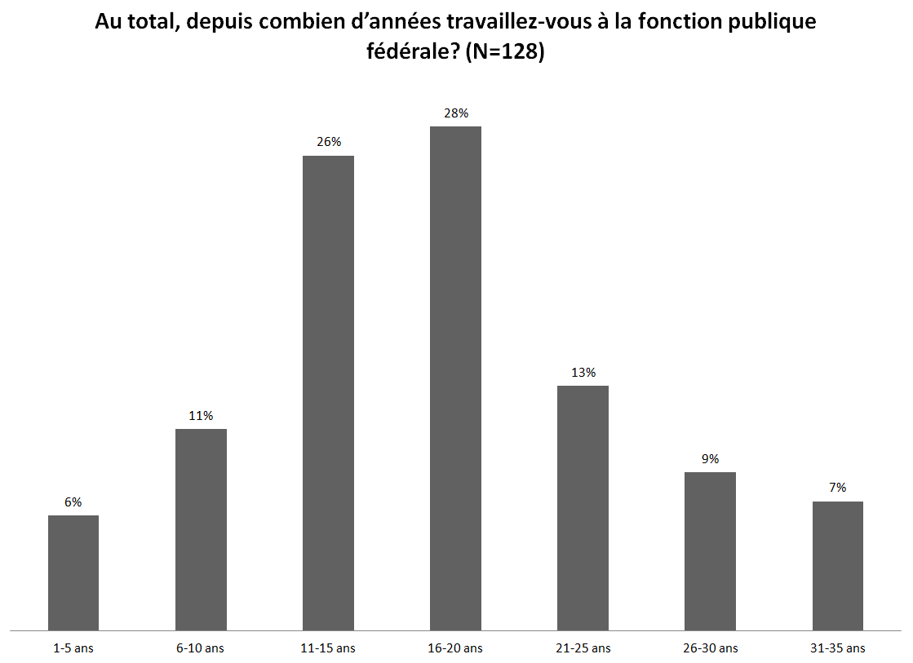
Diversité

Slide 18
Annexe 2: Questions d'entrevue
Soumises aux participants avant leur entrevue

Slide 19
Questions d’entrevues
Dans quelle mesure la fonction RH de la fonction publique était-elle prête à composer avec Covid-19?
Quelles lacunes, limites ou problèmes Covid-19 a-t-elle mis en évidence au sein des RH de la fonction publique?
Au-delà du retour à court terme sur les sites de travail fédéraux (c.-à-d. à l'automne), quels sont les changements fondamentaux que nous devons apporter aux RH de la fonction publique pour rester pertinents au cours de la prochaine décennie?
Quelles opportunités viennent soudainement frapper à la porte des RH de la fonction publique, alors qu'elles auraient été inimaginables ou simplement souhaitables il y a seulement quelques mois? Lesquelles de ces opportunités les RH de la fonction publique doivent-elles saisir?
Quels mentalités et comportements freinent les RH de la fonction publique? Quels mentalités et comportements devons-nous développer au sein des RH?
Qu'est-ce qui se trouve sur votre radar? À quoi pensez-vous que les RH doivent commencer à porter attention dès maintenant, sans quoi la fonction publique court le risque de ne plus être compétitive en tant qu'employeur dans 5 ans?
Quelles devraient être les prochains gestes à poser pour préparer l'avenir des RH dans la fonction publique?
Quelles questions relatives à l'avenir des RH dans la fonction publique vous préoccupent et auxquelles vous souhaiteriez que vos pairs aient une réponse?
Avant de conclure cet entretien, y a-t-il des questions que j'aurais pu oublier et que vous auriez aimé que je vous pose?

Slide 20
Annexe 3: Citations sélectionnées
Extrait des entrevues sur l'avenir des RH dans la fonction publique

Slide 21
Des défis et des opportunités plus petits et plus immédiats pour lesquels EDSC a un niveau élevé d'autonomie et de contrôle
Principaux constats | En une citation…
Le travail à domicile, le télétravail, le travail à distance et le travail virtuel sont (probablement / espérons-le) là pour rester | Quelles opportunités les RH de la fonction publique doit-elle saisir? Pour moi, c’est le gros changement de culture soudain - un changement de culture plus précisément lié au changement d’univers par rapport au télétravail, le travail à la maison, le travail à distance. […] La culture n'était pas prête - la moitié des gens à table de gestion disait oui, l'autre moitié disait non. Mais là on se retrouve avec une situation où nous n'avons plus le choix de nous adapter à une nouvelle réalité.
La technologie et l'équipement nécessaires pour permettre et soutenir pleinement le travail à domicile, le télétravail, le travail à distance et le travail virtuel nécessitent encore des améliorations et des investissements. | Une des lacunes les plus évidentes ou les plus douloureuses que Covid-19 a mise en évidence au début au sein de la fonction publique a été la technologie. Les gens n'étaient pas équipés. Ils sont restés longtemps pas équipés. [...] Et encore aujourd'hui, en tant qu'employeur, on n'a pas encore plongé. [...] Mais il faut investir pour que les gens soient bien équipés à la maison.
Nous avons une excellente occasion d'élargir le bassin de talents et d'accéder aux talents n'importe où - à la fois le bassin de talents qui pourrait travailler dans la fonction publique fédérale et le bassin de talents au sein de la fonction publique fédérale (en termes de rôles qu'ils pourraient occuper) | Si vous pensez que le but des RH est de placer les bonnes personnes au bon poste au bon moment, et si vous avez un environnement de travail plus virtuel, cela augmente massivement le bassin de personnes auquel vous aurez accès, car des dire «Je ne veux pas déménager» ou «Je dois pouvoir travailler de chez moi». Nous leur disions: «Vous ne pouvez pas faire ce travail depuis chez vous». […] Pourquoi avons-nous besoin de limites géographiques Pourquoi ne pourriez-vous pas également faire un travail de gestion ou un travail de politique à Whitehorse comme vous pourriez le faire de partout ailleurs? [Traduction]

Slide 22
Des défis et des opportunités plus grands et plus ambitieux pour lesquels EDSC a un faible niveau d'autonomie et de contrôle
Principaux constats | En une citation…
Le système de classification «archaïque» a été l'un des changements fondamentaux les plus souvent mentionnés pour que la fonction RH restent pertinente | Pour que le secteur public reste pertinent, nous allons devoir revoir nos hypothèses fondamentales sur lesquelles nous nous sommes appuyés il y a 50 ans. Je veux dire: la classification. Pourquoi utilisons-nous encore des boîtes dans un monde fluide? Notre monde est de plus en plus fluide, il est de plus en plus rapide. Et nous avons cette ancre que nous traînons, qui dit: "Vous savez quoi, dans cette équipe, vous ne pouvez pas avoir ce genre de compétences, parce que vous n'avez pas cette boîte dans votre équipe". les changements sont essentiels pour garantir notre pertinence en tant qu'organisation de la fonction publique agile, prête à réagir ou à agir avant le changement à venir. Mais à l'heure actuelle, la façon dont nous gérons nos talents reste largement associée - malheureusement - avec boîtes, classement, clochards dans les sièges, par opposition aux talents avec gestion des talents. [Traduction]
Une «approche d'entreprise» doit être envisagée pour relever certains défis (par exemple, capacités d'analyse de données, services RH partagés, etc.) | Cette pandémie a créé une toile de fond dans laquelle, en tant que gouvernement fédéral, nous reconnaissons que les données dont nous avons établi au niveau de l'entreprise définie certaines limites. Et que peut-être, nous devons vraiment être très, très sérieux au sujet de cette transition d'un ensemble de 150 ministères et organismes et agences à une entreprise qui sert les Canadiens au Canada d'une manière différente. Et pour moi, une grande partie de cela, ce sont les données. [SCT-BDPRH] doit commencer à cartographier certains ensembles de données vraiment importantes. Et ceux-ci ci-dessus les données sur l'emploi et le travail et les données sur les compétences des employés. Et c'est vraiment autour de l'identification et de la mobilisation des employés. Ce n'est vraiment que le tout premier élément fondamental, permettant en fait une refonte massive et un changement de notre situation RH. [Traduction]

Slide 23
Des défis et des opportunités plus grands et plus ambitieux pour lesquels EDSC a un faible niveau d'autonomie et de contrôle (suite)
Principaux constats | En une citation…
La communauté RH doit prendre le contrôle son destin (ex: besoin d'un leadership horizontal fort, professionnalisation des RH, etc.) | La fonction de gestion des personnes pour le gouvernement doit passer par le même processus que la communauté de la gestion financière (donc les directeurs financiers) le même processus que la communauté de l'audit interne (pour les auditeurs internes). Il doit y avoir un investissement et une attention ciblés sur la «professionnalisation» de la fonction de gestion des personnes. Je ne veux pas dire comme la certification ou quelque chose comme ça; Je veux dire, inculquer un sens du but, de la fierté, une pensée latérale innovatrice et une cohésion à la fonction de gestion des personnes pour l'ensemble du gouvernement. Cette communauté doit être reconnue comme une communauté fonctionnelle clé au sein du gouvernement du Canada. Je pense que nous devrions ensuite utiliser cette communauté établie pour atteindre certains des objectifs que nous avons, y compris changer les mentalités ou les comportements pour l'organisation ou pour la communauté dans son ensemble [et] naviguer sur la ligne fine entre être des facilitateurs commerciaux et être également des gardiens de notre système. [Traduction]
Le GC doit repenser le «contrat de travail» pour répondre à la nouvelle réalité (par exemple, Conditions d’emploi, conventions collectives, etc.) | Fondamentalement, nous devons regarder notre contrat de travail au sens le plus large. Nous devons réfléchir à ce pour quoi nous embauchons des gens et à ce à quoi nous allons leur dire de s'attendre. […] Nous devons déplacer ce critère en termes d'employés, et nous devons préparer les gestionnaires à être capables de gérer dans ce nouveau monde. Donc, comme nous le voyons, ce n'est pas seulement un mois de changement. [...] Donc ma plus grande crainte serait que nous ne voulions pas du tout reculer, nous voulons au moins garder notre position ici et avancer en termes de changement de contrat de travail avec nos employés, en termes de gérer le travail et les gens. Ce sont donc des choses énormes, énormes. Et comme je le dis, c'est presque trop gros. [Traduction]

Slide 24
Des défis et des opportunités plus grands et plus ambitieux pour lesquels EDSC a un niveau élevé d'autonomie et de contrôle
Principaux constats | En une citation…
Analyse des données et prise de décision fondée sur des preuves: nous devons exploiter les données RH pour leurs interventions stratégiques et placer les preuves au centre du processus de prise de décision | Pour que les RH restent pertinentes au cours de la prochaine décennie, l'un des changements fondamentaux que nous devons apporter concerne les données et la capacité réelle de soutenir la prise de décision. Notre rôle est d'accompagner les managers et d'accompagner les collaborateurs. Et nous n'avons pas certains de ces éléments d'infrastructure habilitants de base là où ils doivent être. [Traduction]
Numérisation des RH: nous devons rendre nos produits et services RH simples, modernes et numérique, disponibles à tout moment, n'importe où, depuis n'importe quel appareil | Nous devons nous assurer qu’il y a une amélioration continue du côté numérique, et je dirais même du côté de la gestion de l’information, car la façon dont nous organisons nos informations, la façon dont nous gérons nos informations, nous ne sommes pas aussi bons que nous devrions l’être. Et comme nous sommes plus numériques maintenant, c'est encore plus important qu'avant. [...] C’est une étape concrète que nous devrions franchir collectivement pour nous assurer qu’à mesure que nous devenons plus numériques et plus virtuels, nous pouvons gérer ces informations correctement. Préparez-vous pour une main-d'œuvre en évolution. [Traduction]
Approches et solutions centrée sur les utilisateur: nous devons déplacer l’emphase mise par les RH sur la conformité aux politiques et les processus et prioriser la satisfaction des besoins des utilisateurs: gestionnaires, employés, candidats, etc. | Parlez aux clients, en particulier au niveau de la direction ou des employés, et comprenez leurs parcours et leurs attentes, ce qu'ils vivent, ce qu'ils ressentent maintenant et ce qu'ils aimeraient peut-être voir. Je pense que c'est l'étape la plus tangible et la plus concrète que la fonction RH ou la branche pourrait mettre en œuvre. Mais il semble y avoir beaucoup de résistance. Si vous mettez en œuvre une sorte de réflexion centrée sur le client ou la conception, vous seriez bien mieux préparé à mettre en œuvre de nouvelles fonctions à moyen terme, ou du moins à y être ouvert. La succursale doit comprendre les histoires que les employés et les managers racontent entre nous à nos collègues à propos de la fonction RH. [Traduction]

